Slide 1
অনেক
শুভেচ্ছা

Slide 2
উপস্থাপনায়ঃ
শাহীন আহমদ
সহকারি শিক্ষক
সিংরাওলী সঃ প্রাঃ বিদ্যালয়
বিশ্বনাথ সিলেট
মোবাইলঃ ০১৭১২৩৩২১১৭

Slide 3
আজকের পাঠ
শ্রেণিঃ 3য়
বিষয়ঃ প্রাথমিক বিজ্ঞান
সাধারণ পাঠ- “শক্তি”
বিশেষ পাঠঃ “তাপশক্তি”

Slide 4
শিখনফল
শিক্ষার্থীরা তাপ শক্তি কি তা জেনে বলতে পারবে।
তাপ শক্তির উৎস ও ব্যবহার লিখতে পারবে।

Slide 5
এসো ভিডিও দেখিঃ

Slide 6
ছবিতে কি দেখতে পাচ্ছ?
রৌদ্রে কাপড় শুকাচ্ছে

Slide 7
আজকের পাঠ
“তাপ শক্তি”

Slide 8
ছবিতে কী দেখতে পাচ্ছ?
সূর্য
তাপ শক্তি
সূর্য তাপের প্রধান উৎস। তাই এটি তাপ শক্তি।

Slide 9
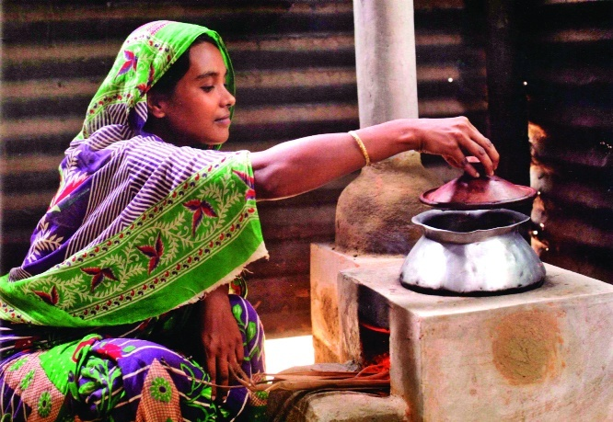
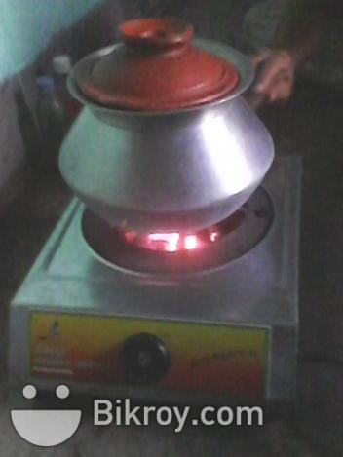
ছবিতে কী দেখতে পাচ্ছ?
আগুন
কাঠের চুলা
কয়লার চুলা
তাপ শক্তি
কাঠ, কয়লা এগুলো পুড়ে তাপ উৎপন্ন হয় । তাই আগুন তাপ শক্তি।

Slide 10
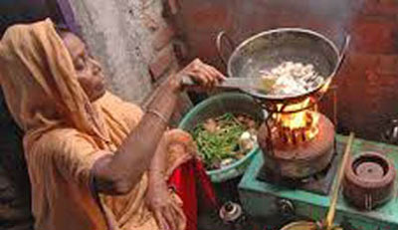
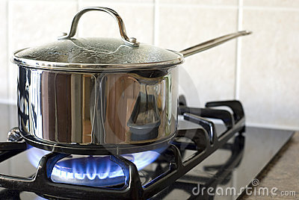
ছবিতে কী দেখতে পাচ্ছ?
কেরোসিনের চুলা
গ্যাসের চুলা
তাপ শক্তি
।কেরোসিনের চুলা, গ্যাসের চুলা এগুলো তাপ শক্তির উৎস।

Slide 11
ছবিতে কী দেখতে পাচ্ছ?
আগুনের তাপে কেটলির মুখ দিয়ে বাষ্প বেরোচ্ছে।
বাষ্পের প্রচণ্ড চাপে ঢাকনিটি উপরের দিকে উঠে গেছে।

Slide 12
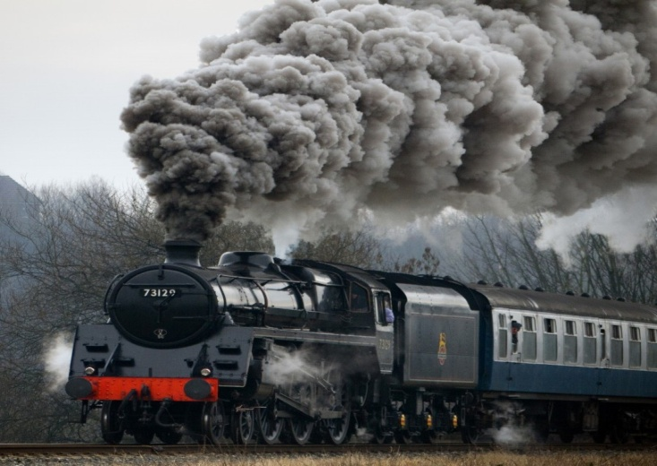
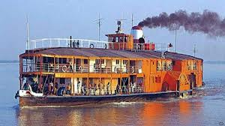
আর বাষ্পের এই প্রচণ্ড শক্তিকে কাজে লাগিয়ে আবিষ্কৃত হয়েছে বাষ্পীয় ইঞ্জিন।

Slide 13
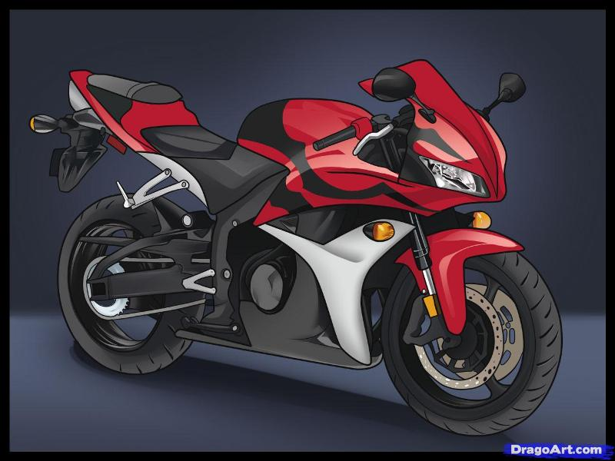
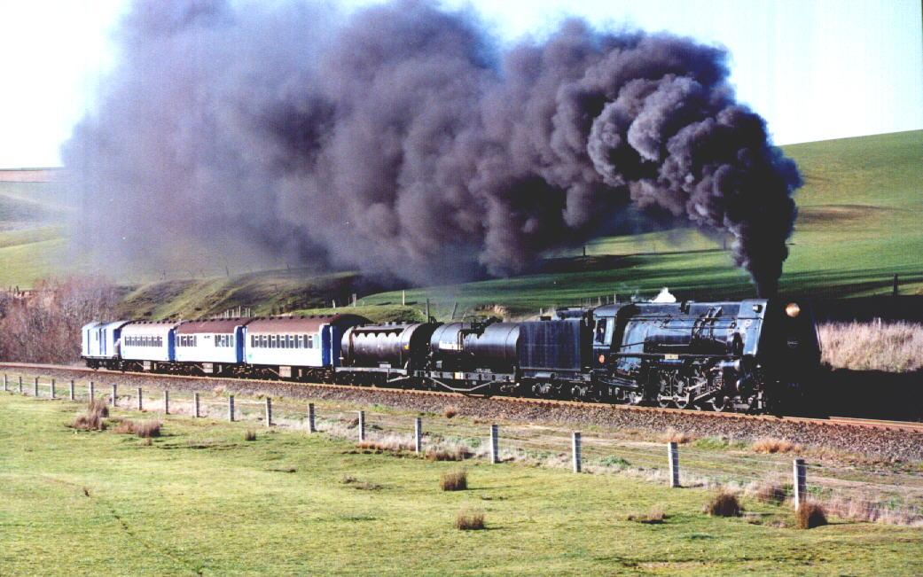
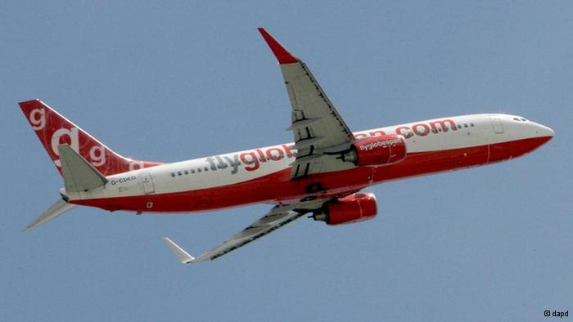
ছবিতে কী দেখতে পাচ্ছ?
মোটর গাড়ি
রেল গাড়ি
উড়োজাহাজ
লঞ্চ
তাপ শক্তি
মোটরগাড়ি, রেলগাড়ি, উড়োজাহাজ, লঞ্চ সবই চলে তাপ শক্তিকে ব্যবহার করে।

Slide 14
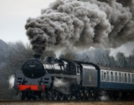
ছবি দেখে শূন্যস্থান পূরণ করঃ
♪ শক্তির একটি পরিচিত রূপ হল
তাপ
♪তাপ দিলে বাতাস বা গ্যাস
প্রসারিত
হয়।
♪বাষ্পের শক্তিকে ব্যবহার করে
বাষ্পচালিত ইঞ্জিন
চলে।
তাপ শক্তির
♪আগুন উৎস।

Slide 15
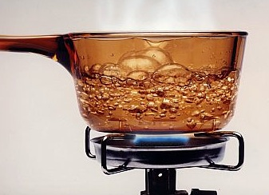
ছবি দেখে প্রশ্নগুলোর উত্তর দাওঃ
সূর্য থেকে আমরা কোন শক্তি পাই?
গ্যাসের আগুন তাপ শক্তি না আলোক শক্তি?
ছবির লঞ্চটিতে কোন ধরনের ইঞ্জিন ব্যবহার করা হয়েছে?

Slide 16
মূল্যায়ন

Slide 17
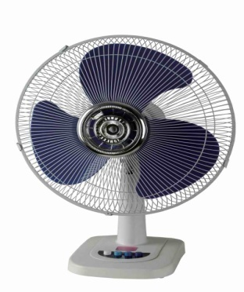
ছবির সাথে বাক্যগুলো মিলাওঃ
ছবি
বাক্য
প্রচণ্ড তাপে বাষ্প শক্তির সৃষ্টি।
তাপ শক্তির উৎস।
বিদ্যুৎ শক্তিতে চলে।

Slide 18
বাড়ির কাজ
তাপ শক্তি থেকে সৃষ্ট পাঁচটি প্রযুক্তির নাম লিখে আনবে।

Slide 19
সবাই ভালো থেকো

